Slide 1

Ծրագրավորում
Դաս 1
Մակարդակ 1

Slide 2

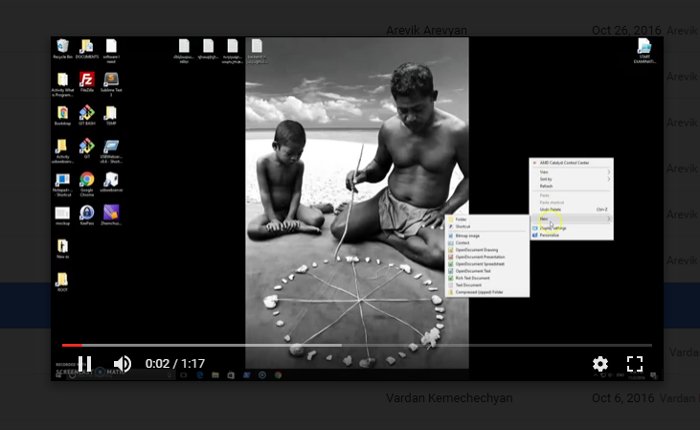


Միջավայրի ստեղծում
Ստեղծենք ահրաժեշտ պանակները և ֆայլերը
Desktop
Programming 1
Lesson 1
index.html
Ներբեռնել ֆայլերը
script.js

Slide 3
Ի՞նչ է ծրագրավորումը

Slide 4
Ծրագրավորուման նպատակը տվյալների մշակումն է։
Ցանկացած ծրագիր կատարում է երեք բան`
Ընդունում է տվյալներ
Մշակում է տվյալները
Վերադարձնում է մշակված տվյալներ
Տվյալների մուտք
Տվյալների մշակում
Տվյալների ելք

Slide 5
Javascript-ը`
ամենատարածված լեզուներից մեկն է
աշխատում է զննիչի մեջ ( chrome, firefox ….)
JAVA լեզուն չէ ։)
Javascript լեզվով ծրագրային կոդը հատուկ կանոններով գրված տեքստային ֆայլ է, որն ունի .js ընդլայնում

Slide 6

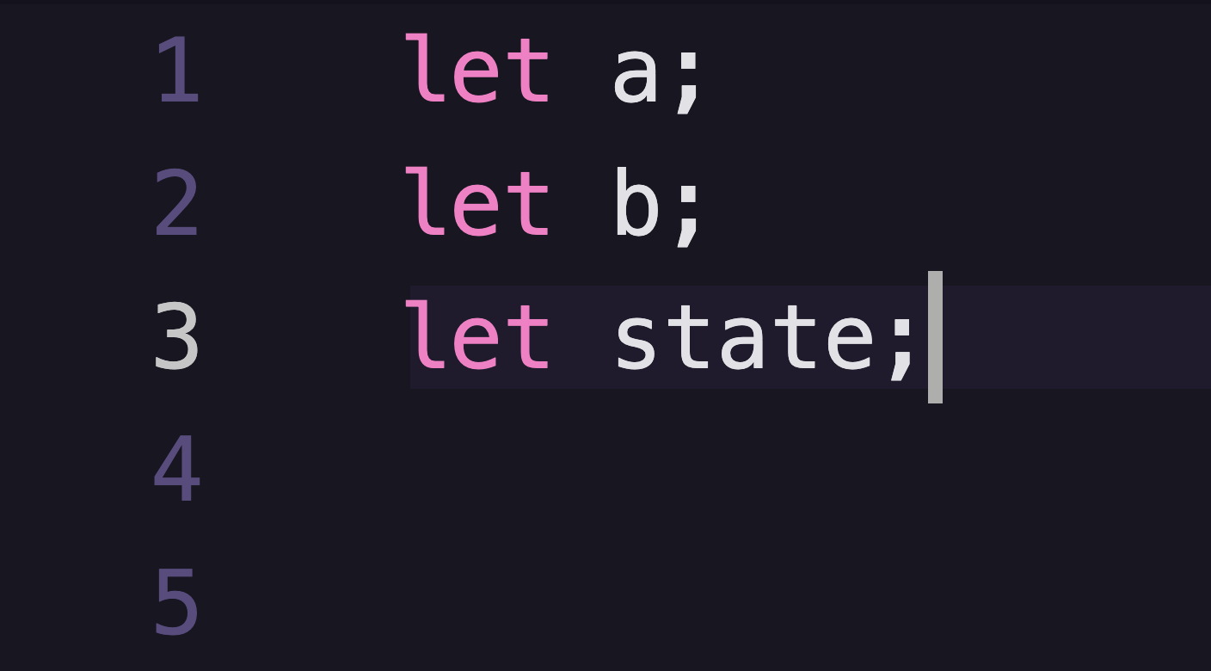
Փոփոխականներ

Slide 7
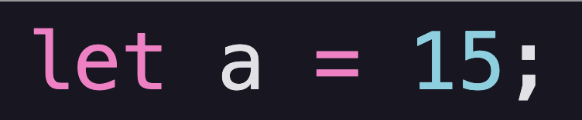
Հայտարարում
Անուն
Վերագրում
Արժեք

Slide 8

Թվային տիպ:
տարիք
քանակ
արագություն
…
Տողային տիպ
տեքստեր
Բուլյան տիպ
ճշմարտացիություն

Slide 9
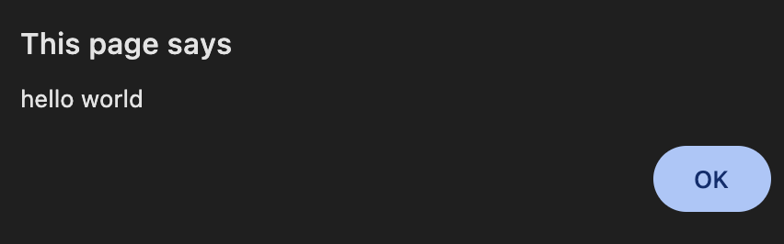
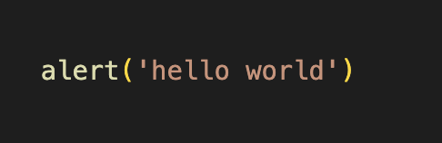
Alert

Slide 10
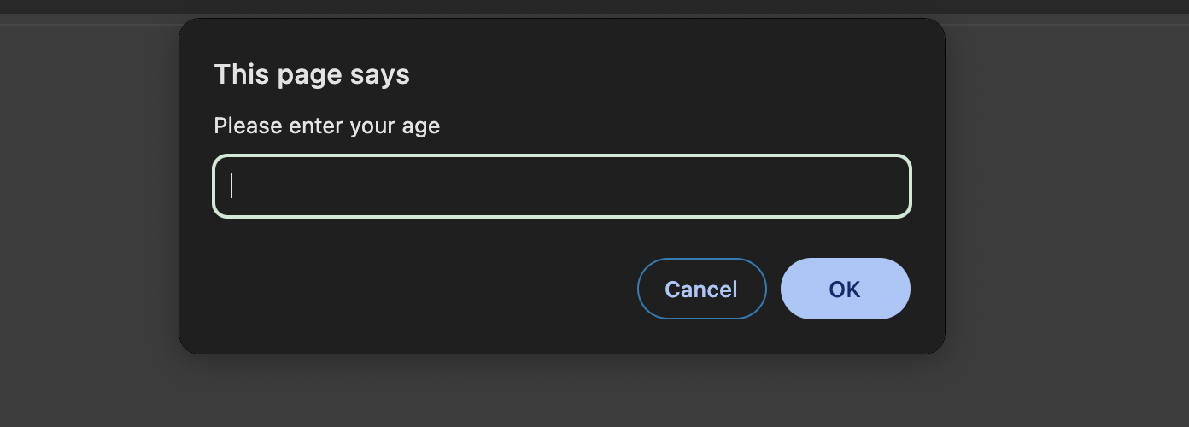
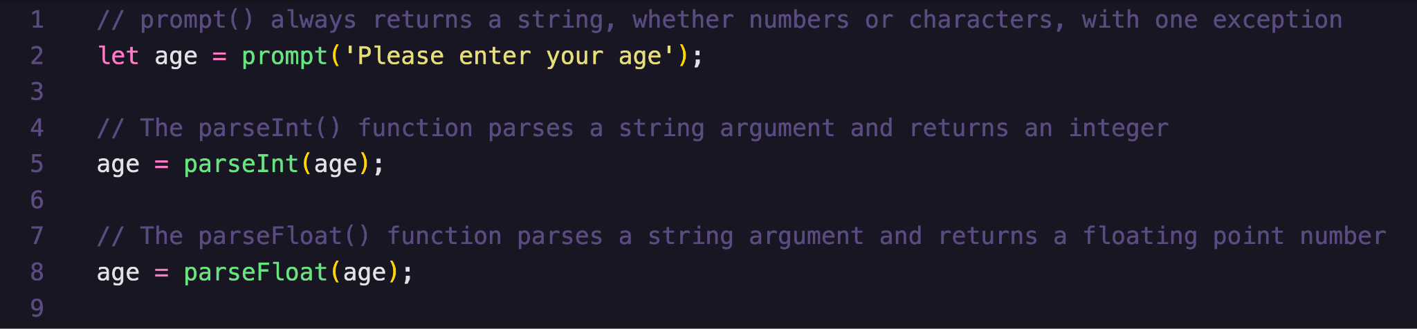
Prompt
parseInt, parseFloat

Slide 11
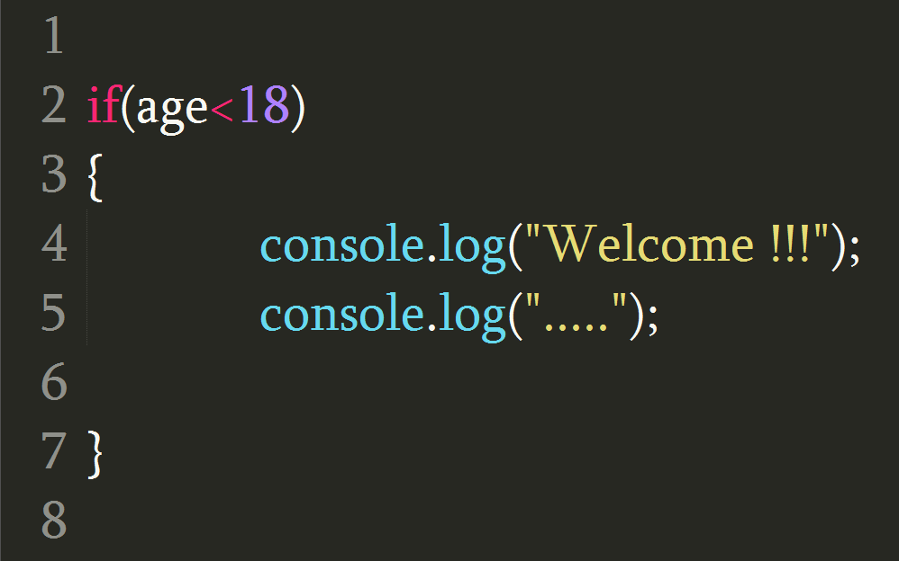
Պայմանական Կառուցվածքներ
Պայման
Մարմին

Slide 12
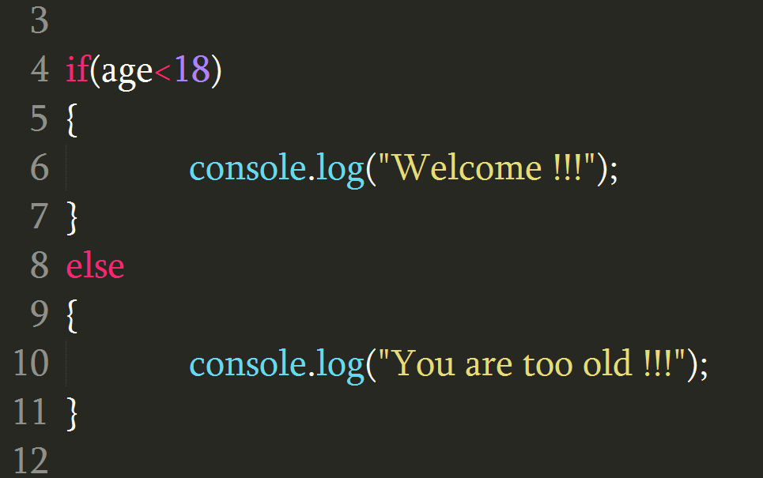
Պայման
Մարմին

Slide 13
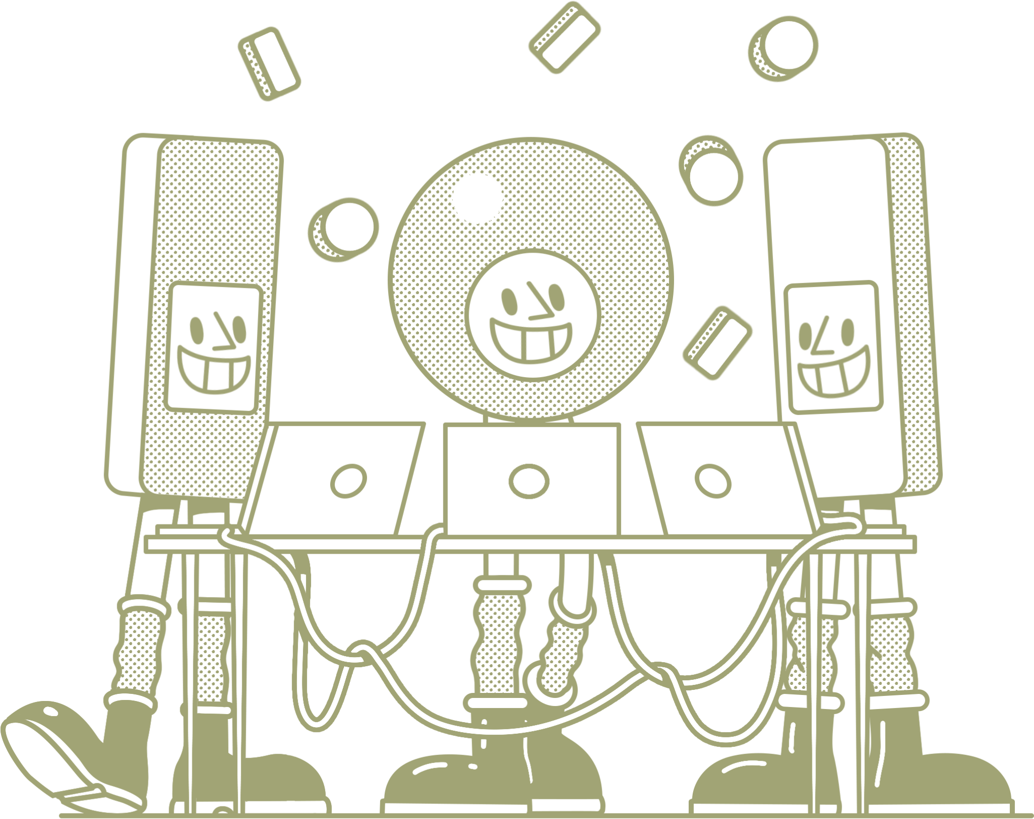
Ստեղծենք Չաթ

